Slide 1

x
웹 서비스 개발 프로젝트
Notes:
(재민) 안녕하세요. 저희 웹 서비스 개발 프로젝트 발표를 시작하겠습니다.

Slide 2
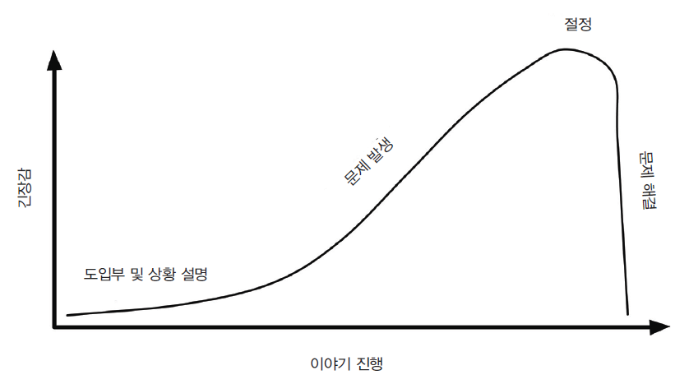
순서
Notes:
발표 순서는 기승전결 입니다. 네.
이쯤에서 서서히 긴장감이 오를 겁니다.

Slide 3
순서
WHY
HOW
SO
Notes:
저희가 왜 GDG에 지원하게 되었는지.
그리고 프로젝트를 어떻게, 어떤 과정으로 진행했는지.
그리고 그 결과입니다.

Slide 4
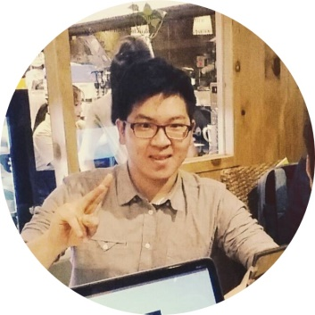
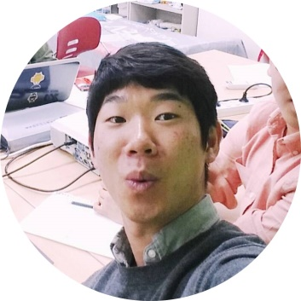
너와 나
+
= 47
7학번 차이
이호연
전자정보공학부 15’
김재민
컴퓨터학부 비밀’
Notes:
(호연)저는 전자정보공학부 15학번 이호연입니다.
저는 컴퓨터학부 김재민입니다.
저희 둘의 나이를 합치면 마흔일곱이구요,
학번은 7학번 차이입니다.

Slide 5
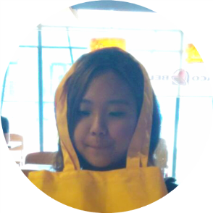
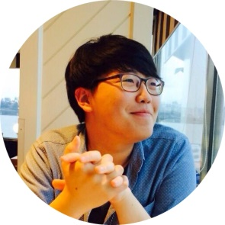
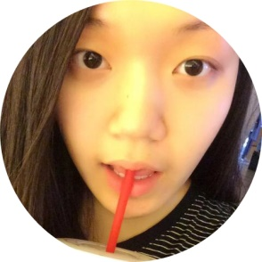
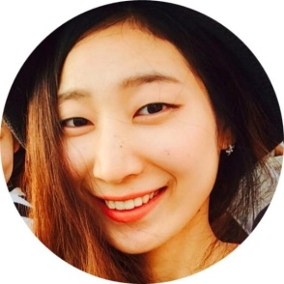
그리고 우리
안혜미
익명의 이구아나
김남윤
지식인
이가은
천사
손민정
여신
Notes:
그리고 저희 멘토님들께 감사의 말씀을 전합니다.
다들 굉장한 도움을 주셨습니다.

Slide 6
왜
"새로운 SNS 개발로 행복을 나누고 싶다."
GDG 웹 개발 팀을 보며,
내 꿈의 초석이 되지 않을까 꿈꾸고 있습니다.
내가 하고 싶은 일을 좇아서 오게 되었습니다!!
“ 회사를 다니다가 돌아오니 이미 늙음.
그냥 조용히 빨리 졸업하고 싶다.
근데 정보대에 걸려 있는 GDG 포스터.
아.. 여기서 다시 열정을 불태우고 싶다!!! “
Notes:
제가 GDG에 지원하게 된 이유는 --.
(각자)

Slide 7
왜
"새로운 SNS 개발로 행복을 나누고 싶다."
GDG 웹 개발 팀을 보며,
내 꿈의 초석이 되지 않을까 꿈꾸고 있습니다.
내가 하고 싶은 일을 좇아서 오게 되었습니다!!
“ 회사를 다니다가 돌아오니 이미 늙음.
그냥 조용히 빨리 졸업하고 싶다.
근데 정보대에 걸려 있는 GDG 포스터.
아.. 여기서 다시 열정을 불태우고 싶다!!! “
Notes:
제가 GDG에 지원하게 된 이유는 --.
(각자)

Slide 8


목표
HTML(CSS), PHP, MySQL, JavaScript를 이용한 웹 서비스 개발
처음부터 끝까지 직접 공부하면서
게시판과 댓글 기능을 만들고
(가능하다면) 회원 관리까지 구현해보자.
Notes:
(호연) 저희의 목표는 이 언어들을 사용해서 웹 서비스를 개발하는 것이었습니다.
(재민) 이때 저희가 중점적으로 생각했던 것은, 처음부터 끝까지 직접 공부를 하며 만드는 것이었습니다.

Slide 9
그렇게 시작된 37일 간의 여행
Notes:
(호연) 그렇게 저희의 삽질은 시작되었습니다.

Slide 10
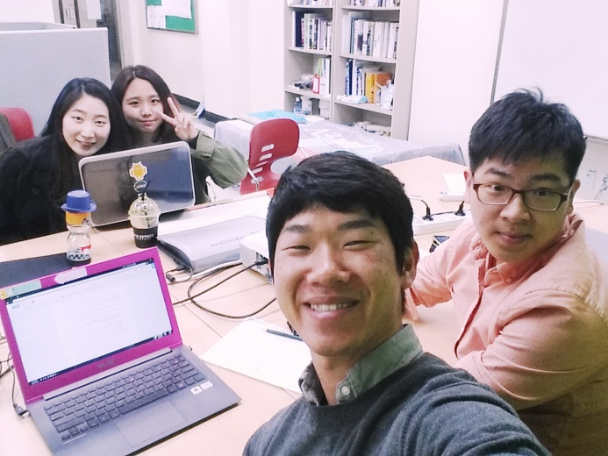
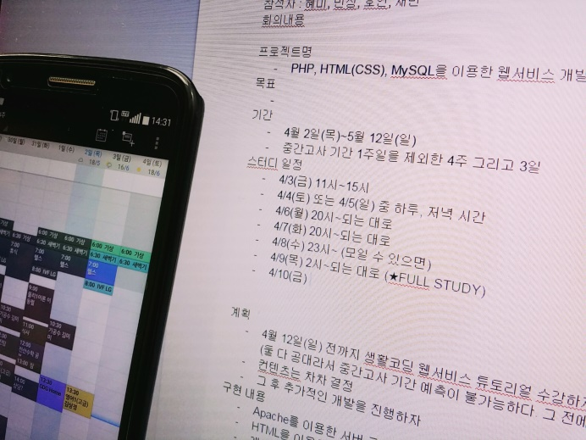
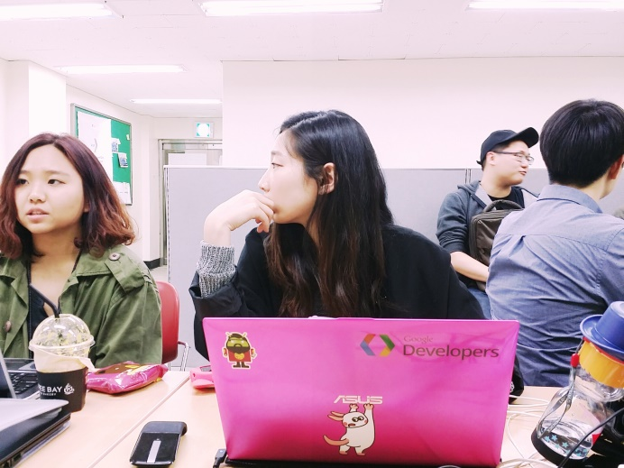
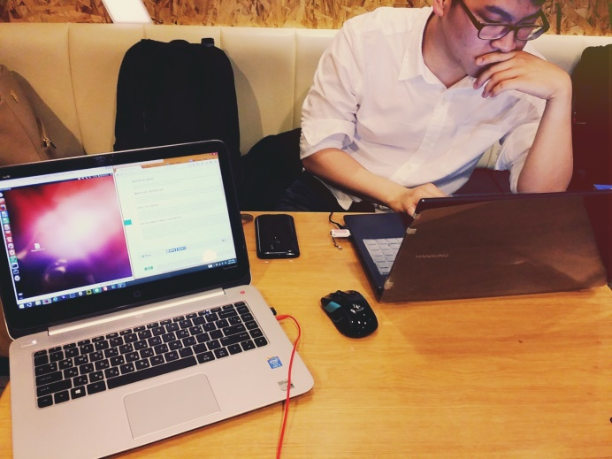
Notes:
(재민)저희가 GDG동방에서 처음으로 회의할 때 사진입니다.

Slide 11
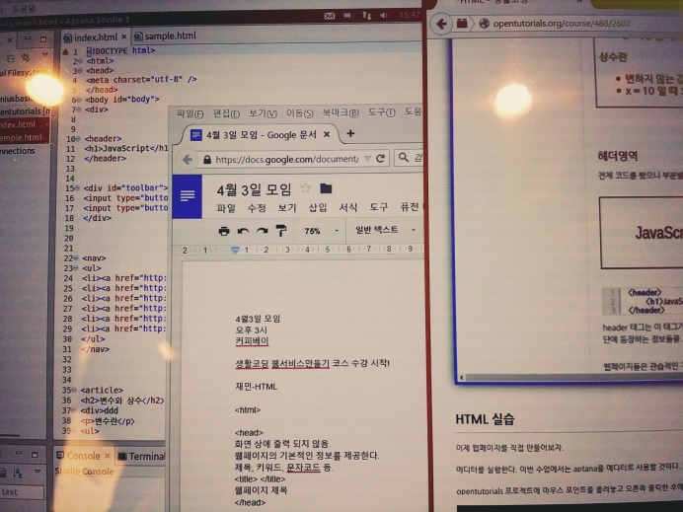
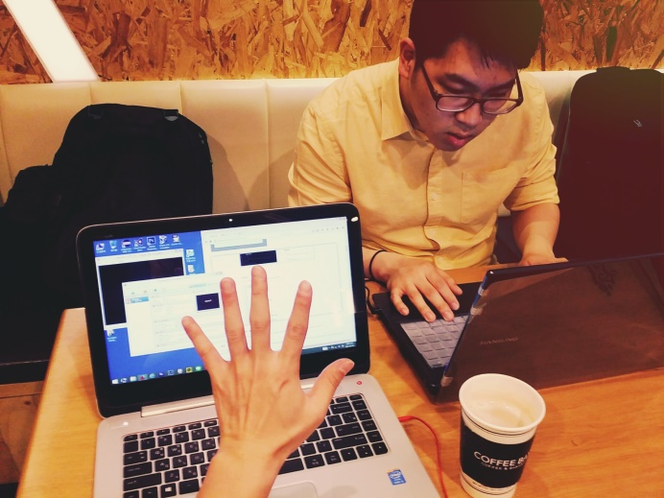
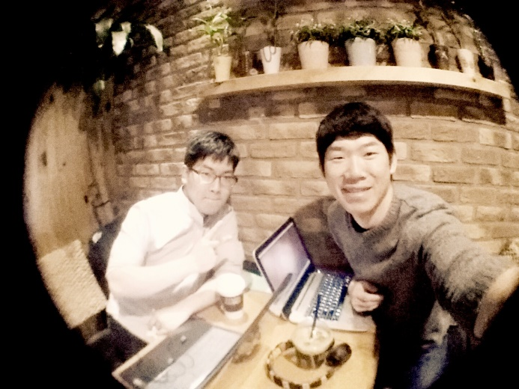
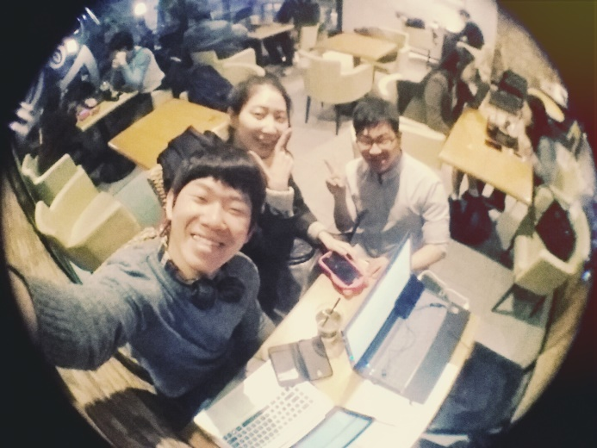
Notes:
(호연)저희 커피베이 지정석입니다.

Slide 12
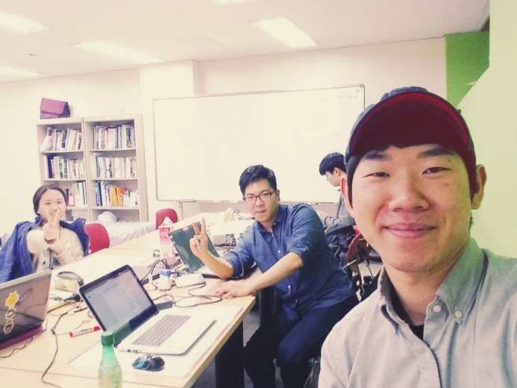
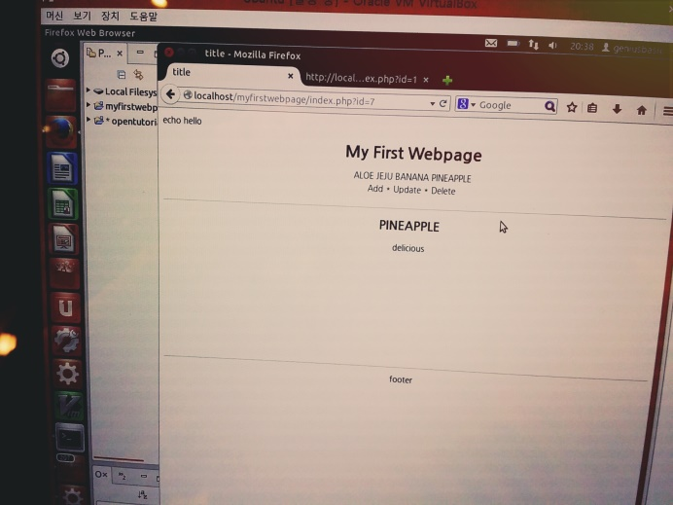
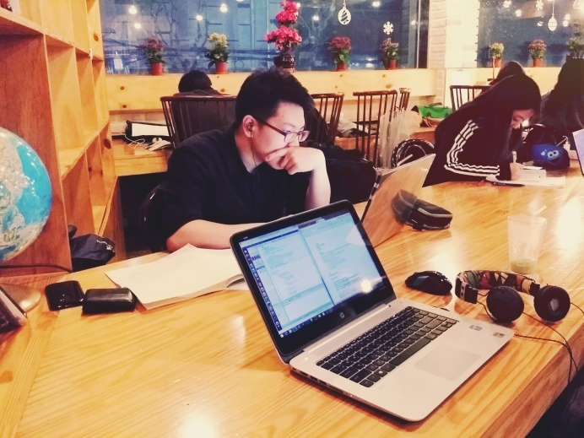
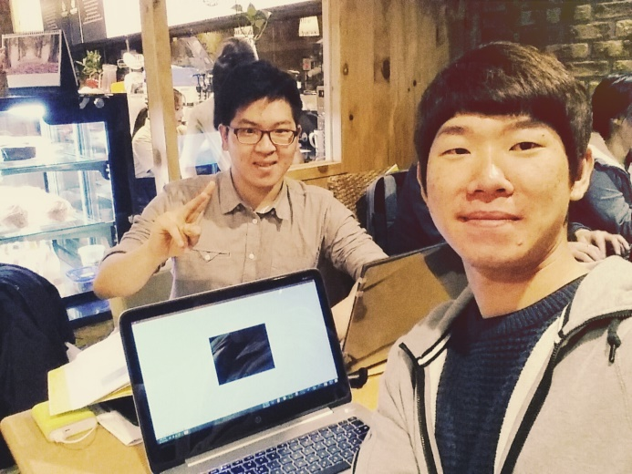
Notes:
(재민)저희는 이렇게 한 페이지도 안 되는 HTML 코드부터 시작했습니다.

Slide 13
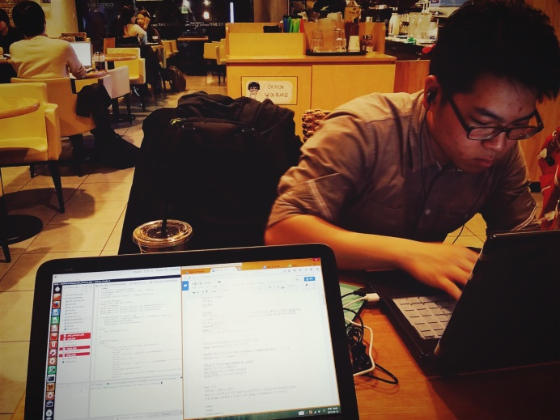
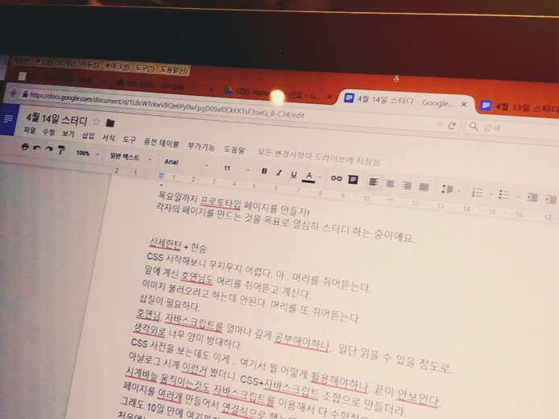
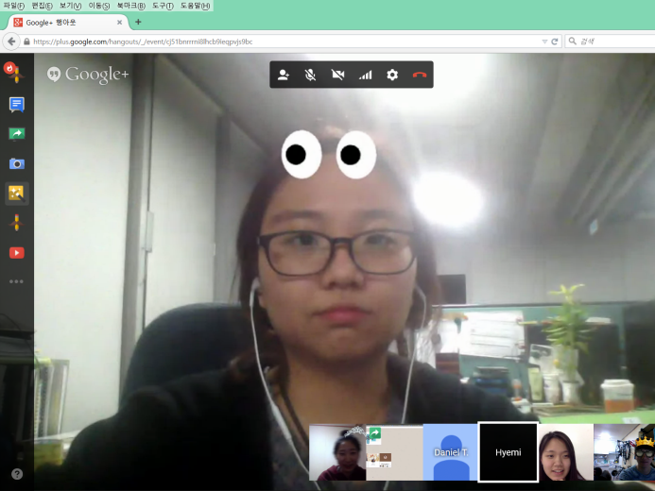
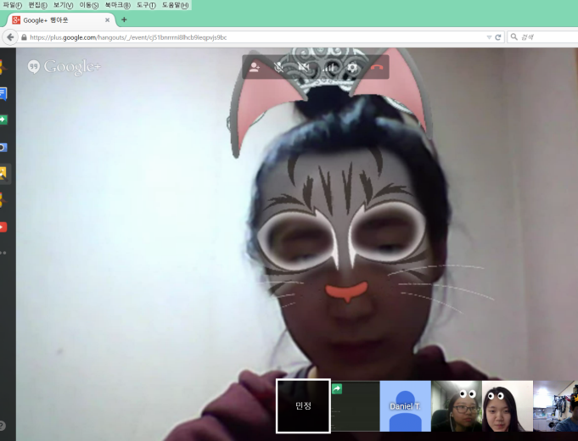
Notes:
(호연)매번 이렇게 스터디 일지를 썼구요,
아래는 구글 행아웃으로 회의를 할 때 사진입니다.

Slide 14
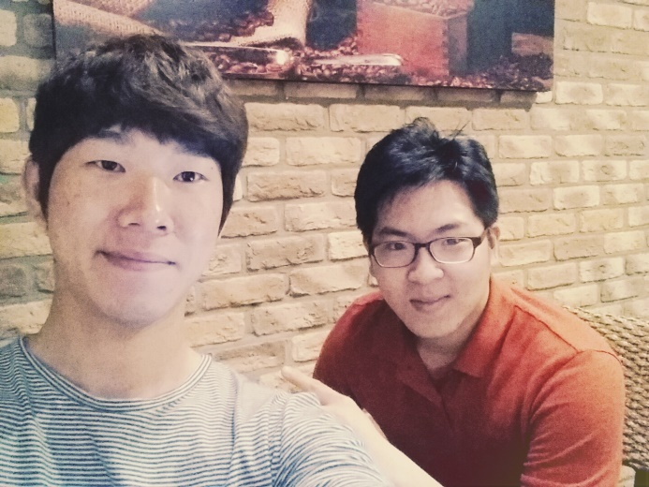
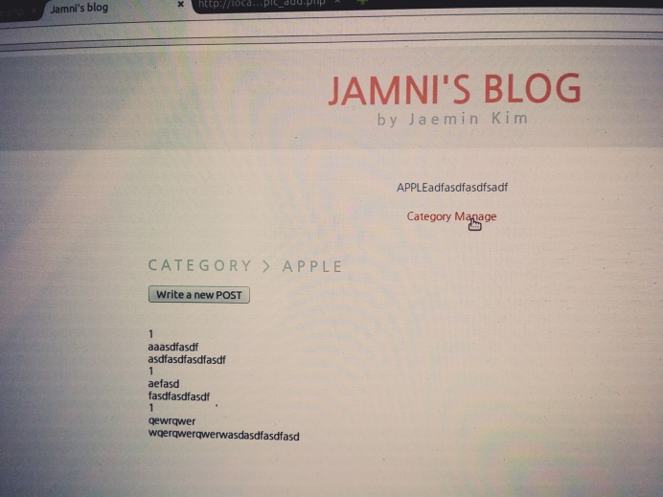
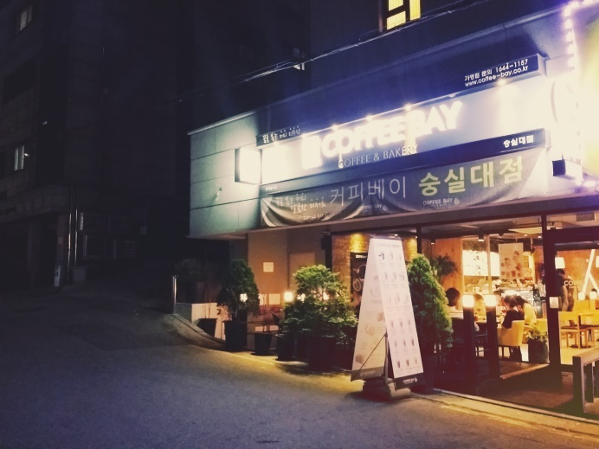
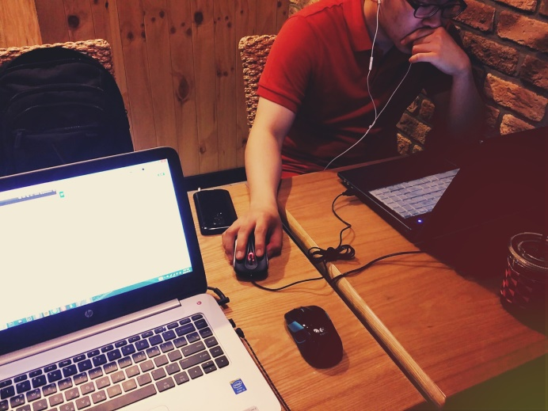
Notes:
(재민) 시간이 지나면서 둘 다 머리를 뜯기 시작했습니다. 한참 삽질하면서 고통 받을 때 사진입니다.

Slide 15
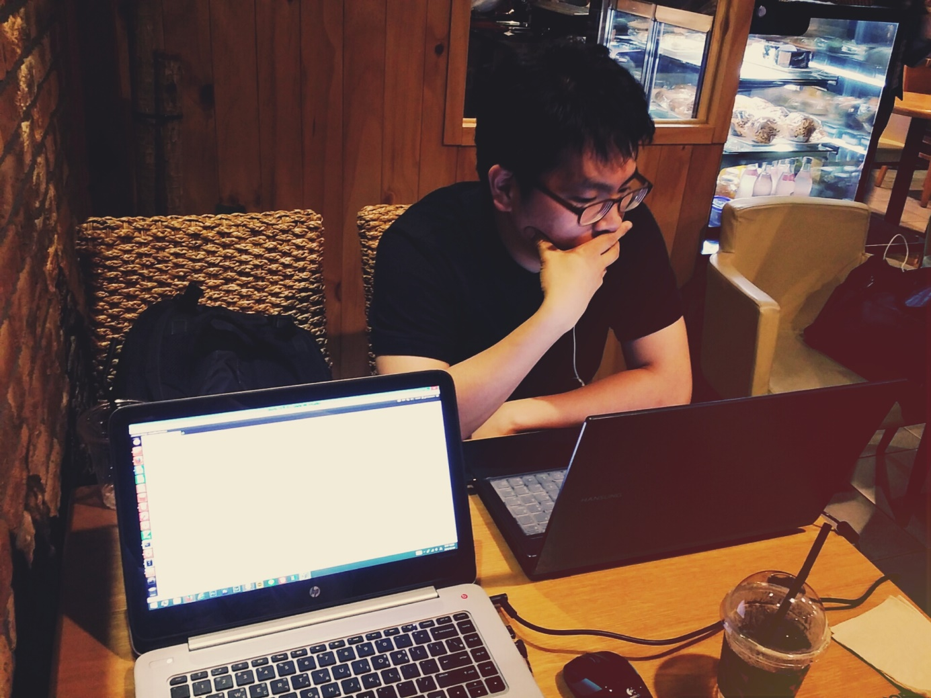
Notes:
(호연)접니다.

Slide 16
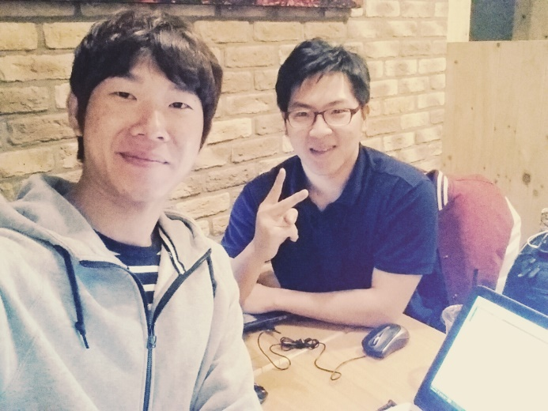
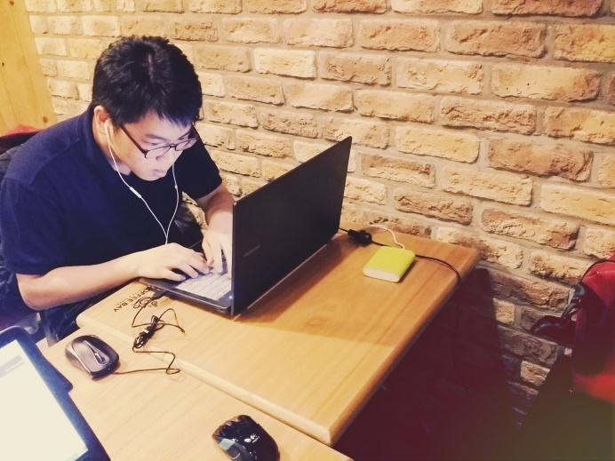
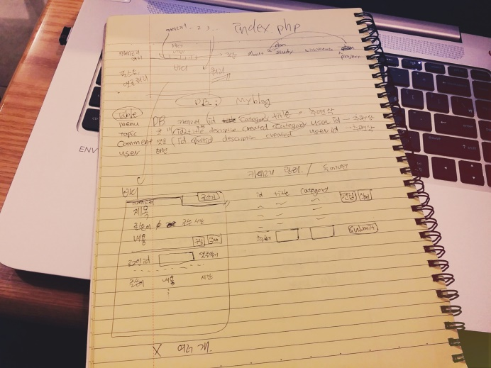

Notes:
(재민) 한 달이 지나면서 머리도 많이 자랐습니다.

Slide 17
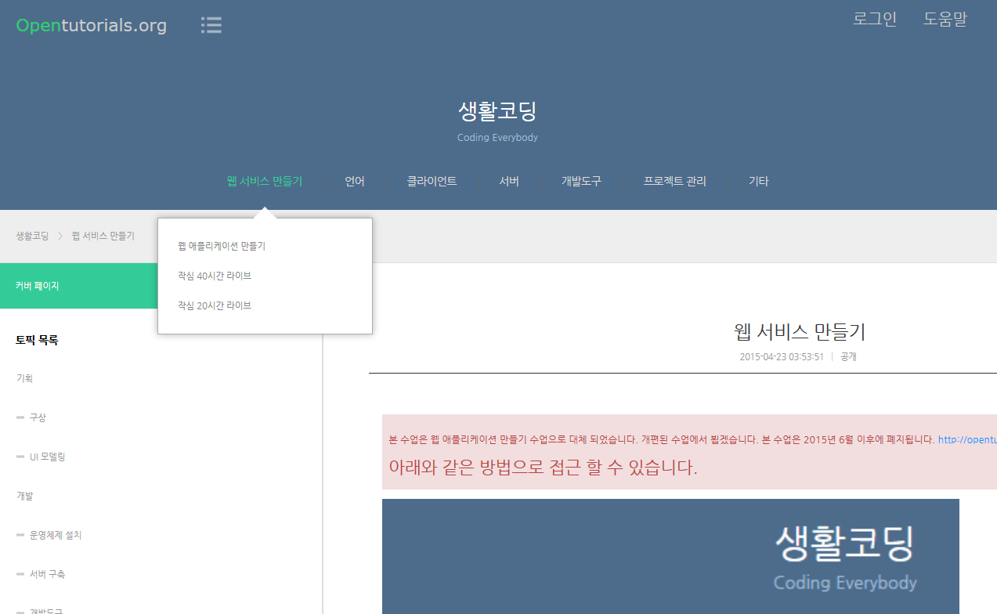
Thanks to 이고잉
Notes:
(호연) 삽자루 들고 설치던 저희를 구원해주셨습니다.
저희의 스터디는 생활코딩의 이고잉님과 함께 했습니다.

Slide 18
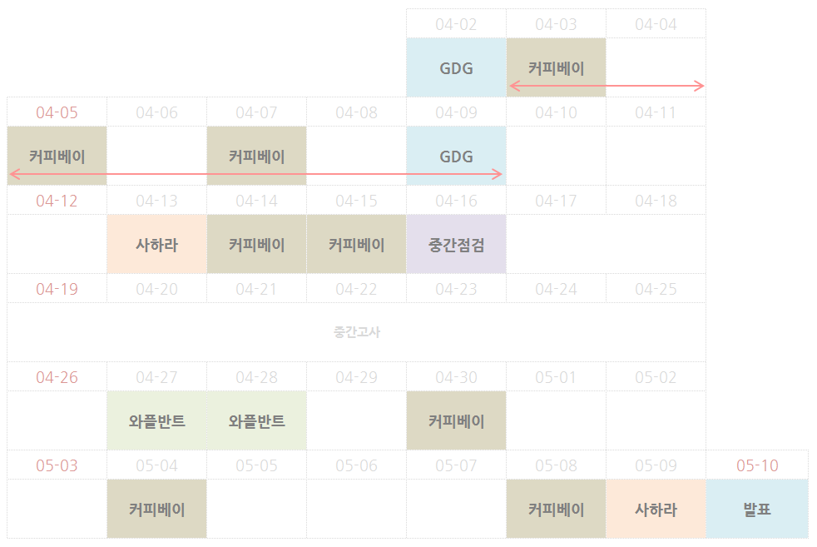

Slide 19
37일 간 13번의 스터디
Notes:
(재민) 1주일에 3일 꼴로 총 13번의 스터디를 진행했습니다.

Slide 20
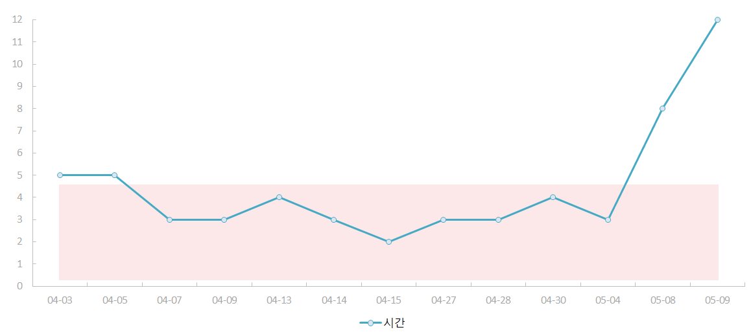

Slide 21
스터디 60시간
Notes:
(호연) 약 60시간 이상 둘이 함께 스터디를 했습니다.

Slide 22
스터디 60시간
Notes:
(호연) 숨 쉴 시간이 없을 정도로 삽질만 계속 했던 것 같습니다.

Slide 23


Slide 24
커피 값만 13만원
Notes:
(재민) 커피만 엄청 마셨습니다.

Slide 25
커피 값만 13만원
13만원 / 60시간 = 1930won/hour
= 시간당 1930원을 소모하는 코딩
Notes:
(재민) 계산을 해보니 최저시급에도 못 미치는 시급 1930원짜리 스터디 시간이었습니다.

Slide 26
그럴만한 가치가 있는가?

Slide 27
있다.
Notes:
(재민) 네. 그럴만한 가치가 분명히 있었습니다.

Slide 28
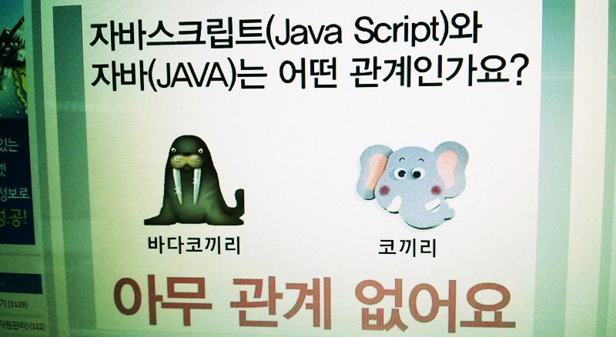
Before
Notes:
(호연) 저희는 정말 아무- 것도 몰랐거든요.
실제 이 질문을 서로 했습니다.

Slide 29
Before
HTML 초딩 때 만져만 봄
CSS 그게 뭐죠
PHP 제로보드?
MySQL 이거 엑셀 아닌가요?
JavaScript 자바는 조금 알아요
Notes:
(호연) 저희는 백지 상태의 도화지와 같았습니다. 돌대가리였어요.

Slide 30
처음부터 끝까지 HAND-MADE
Notes:
(재민) 이제 저희의 백퍼센트 핸드메이드, 수공예 홈페이지를 보여드리겠습니다.
코드 한 줄 한 줄 직접 짰습니다.

Slide 31
왜 때문에
좋아하는 것을 하기 때문에
1. 누가 시키지 않아도 한다.
2. 상황이 안 돼도 시간을 내서 한다.
3. 그리고 즐겁다.
Notes:
(호연) 정말 보잘 것 없지만, 저희가 한 달 동안 이렇게 할 수 있었던 원동력은
좋아하는 것을 했기 때문입니다.

Slide 32
After
“ 변화 ”
아무 것도 몰랐던 우리가
HTML, CSS, PHP, MySQL, Javascript를
읽고 쓸 수 있다
Notes:
(호연) 저희가 한 달 동안 얻어낸 가장 큰 것은 변화입니다.

Slide 33
한 달 전에는
HTML 초딩 때 만져만 봄
CSS 그게 뭐죠
PHP 제로보드?
MySQL 이거 엑셀 아닌가요?
JavaScript 자바는 조금 알아요
Notes:
(재민) 한 달 전의 저희는 이랬지만.

Slide 34
지금은
HTML 할 줄 알아요.
CSS HTML에 옷 입히는 거요.
PHP HTML을 동적으로 움직이는 서버 언어요.
MySQL 쿼리 날리면 돼요.
JavaScript 로그인할 때 메시지 띄워주는 거요.
Notes:
(재민) 물론 지금도 크게 다르지 않지만, 그래도 이제 이건 압니다. 우리도 할 수 있다. 홈페이지 우리도 만들 수 있습니다. 야호!!

Slide 35
감사합니다
Notes:
지금까지 정보전자통신공학부 이호연, 그리고 7학번 더 많은 김재민이었습니다.
감사합니다.

Slide 36
Q & A
Notes:
질문 받겠습니다.

